Slide 1


Financial text emotion analysis model
金融文本情感分析模型
组长：唐小卉
组员：
- 王溢阳
- 杨茜雅
- 仲韦萱（汇报人）
Copyright © 2021 ECNU Corporation. All rights reserved.
Tel:+86-021-62233586 Fax:+86-021-62606775
E-mail: ecnu@ecnu.com.cn Http: //www.ecnu.edu.cn

Slide 2
研究背景
Background
问题定义
Problem definition
目录
Catalogue
模型应用
Model application
结果展示
Result presentation
总结
Summarize

Slide 3
1.研究背景
Background

Slide 4
为什么选择这个研究方向？
什么是情感分析？
识别和提取文本材料中的主观信息。它主要用于了解人们在某个主题、产品或服务上的情绪倾向，通常分类为正面、负面或中性。
- 社交媒体：了解公众对品牌、产品、服务的看法
为什么要研究金融文本情感分析？
- 提取文本中蕴含的语义情感信息，帮助理解投资者态度，也会影响投资决策和市场走势
- 每天都会有大量的词汇和信息出现，手动分析这些语言非常困难，需要自动化的方法来处理

Slide 5
2.问题定义
Problem definition

Slide 6
选择哪种情感分析任务？
- 二分类情感分析
- 多分类情感分析
- 方面级情感分析
- 语言模型任务
与其他模型相比，选择什么样的模型在短句分类的方面表现更好？
- 短句分类任务在资源消耗上与长文本处理有所不同
Notes:
关于这个方向，

Slide 7
金融文本情感分析的难点
- 使用专用词汇和语言以及缺乏标记的数据，导致通用模型不够有效。
- 现有模型易受到对抗样本的干扰导致模型结果出错
- 利用神经网络，需要大量的标记数据和标记资金文本片段，需要大量专业知识
使用FinBert预训练语言模型的理由
- FinBERT 模型专注于金融领域的情感分析,有效解决以上问题。
- 仍存在不足：
- 在提取文本中的关键信息方面仍有待加强。
- 抵御对抗性攻击方面的鲁棒性不足。
模型的核心思想
在FinBERT基础上进行优化探索
初步解决FinBERT在金融文本情感分析中遇到的挑战。
Notes:
通过对大量论文的检索，我们发现并尝试了现有的

Slide 8
3.模型应用
Model application

Slide 9
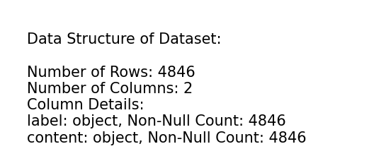
数据集
Sentiment Analysis for Financial News
简介： 数据集包含了从零售投资者角度来看的财经新闻标题的情绪。
*更多相关信息：Malo、Sinha、Takala、Korhonen 和 Wallenius（2014年）：“债务好还是坏：在经济文本中检测语义取向。”《美国信息科学和技术协会期刊》。
Notes:
本次实验使用的数据集

Slide 10
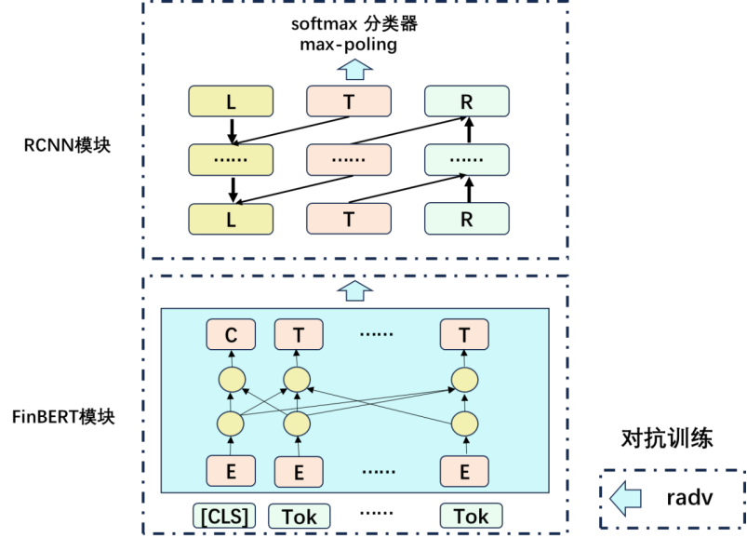
模型概念图（FinBERT-RCNN-ATTACK）
Notes:
- 如图所示，本次项目当中引入了一种新的文本分析模型，在FinBERT模型上加上RCNN循环神经网络，优化了上下文信息的捕获，有效提取文本中的关键特征。然后引入了对抗性训练策略显著提升模型对抗新型攻击的能力。

Slide 11
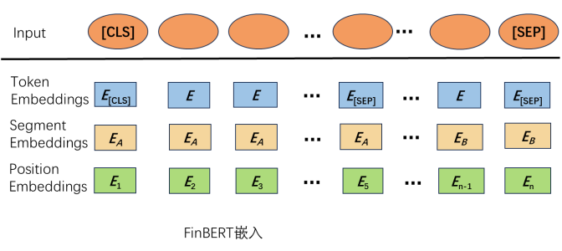


FinBERT模块
Notes:
如图所示，FinBERT预训练模型主要进行文本的嵌入处理，高效地从金融文本中提取语义特征。
包括Token Embeddings：将词转为固定维度的向量、
Segment Embeddings：辅助FinBert区别句子对中的两个句子的向量表示
Position Embeddings：辅助 FinBert学习到输入的顺序属性

Slide 12
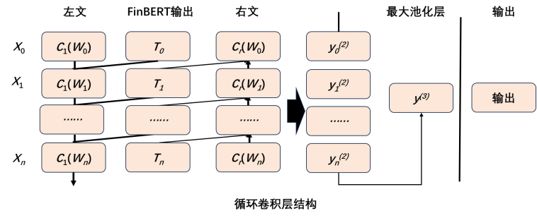
RCNN模块
Notes:
然后引入RCNN神经网络模型来强化特征提取过程。
如图所示，卷积层能够分别从左到右及从右到左学习每个单词，从而捕捉字符及其上下文的全面信息。这些信息被输入到池化层，在池化层中通过max-pooling操作选取文本中最具代表性的关键特征。之后，特征通过全连接层进行处理，并最终通过softmax函数进行情感分类。

Slide 13
对抗训练
- 在给定输入 x 和模型参数 θ 的情况下，预测标签 y 的概率
- r 是加在输入上的扰动，且此扰动在足够小的范围内被严格限制。目标是寻找能够最大化模型预测误差的最优扰动
- 对抗性扰动被添加到输入嵌入中，以在嵌入空间中构造新的对抗性文本实例
Notes:
同时，我们为了提高模型在现实世界应用中的可靠性，在文本表示模型生成的词向量中引入了对抗性扰动。这些扰动是在模型的输入数据中故意引入的微小变化，最大化模型预测错误的概率

Slide 14
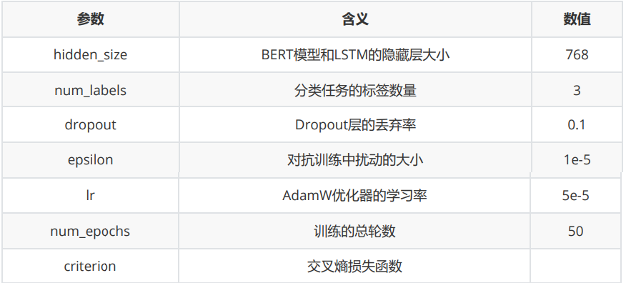
模型参数设置

Slide 15
4.结果展示
Result presentation

Slide 16
对比实验
BiLSTM
- BiLSTM层配置为64个单元，通过其双向结构，模型能有效学习文本数据的前向和后向依赖关系
BERT_CNN
- 在 BERT 模型下游引入CNN 提取词级特征,，使用预训练的BERT模型作为基础来提取文本的深层语义特征，并在此基础上通过一维卷积层 Conv1D 进一步提取关键的局部特征
BERT_wwm
- 整合了全词覆盖 Whole Word Masking 策略和命名实体及词性标注的特征增强

Slide 17
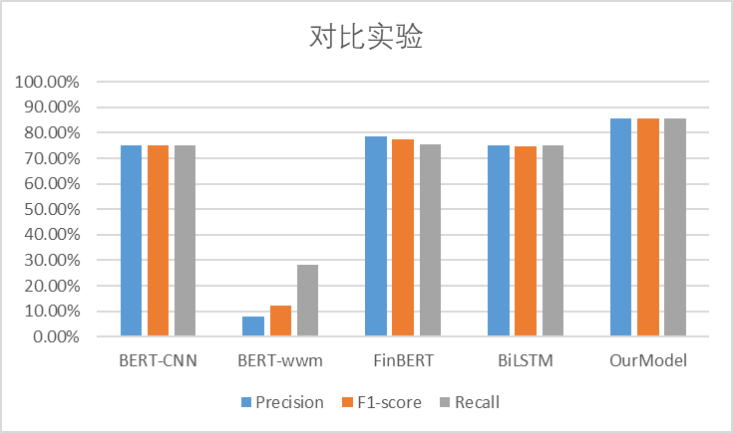

Slide 18
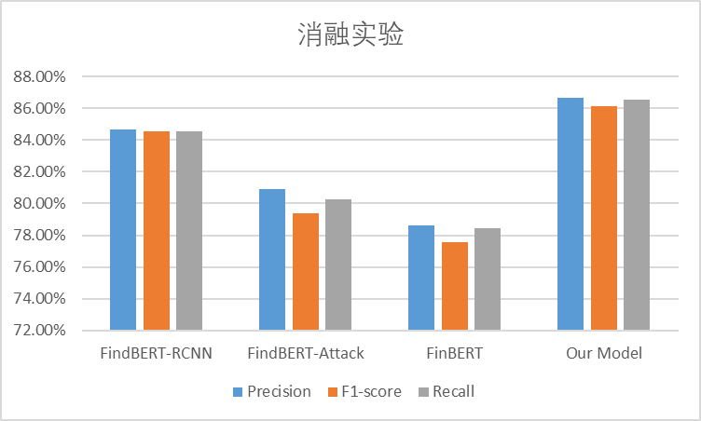
消融实验
- FinBERT:金融领域的预训练模型
- FinBERT_RCNN:预训练模型下游引入RCNN模型提取关键信息
- FinBERT_对抗训练：预训练模型引入对抗训练
- Our_Model：我们使用的模型

Slide 19

持续优化
精确度从原有模型的86.65%提高到92.17%，F1分数从86.12%提高到91.83%，召回率也从86.51%提升至92.04%。
Notes:
在所有主要性能指标上均实现了超过5百分点的提升，有效证明了结合深层特征学习与鲁棒性增强技术的设计策略的优越性。

Slide 20
5.总结
Summarize

Slide 21
项目内容
- 在金融文本情感分析领域改进FinBERT模型
- FinBERT模型的优势在于其专门针对金融领域的语言特性进行了优化
- 探讨不同的训练周期和模型配置对最终结果的影响，通过多次实验，结合RCNN架构和对抗训练技术、
改进方向
- 语境敏感性和语言歧义
- 适应金融语言快速变化的能力
- 对标记数据的依赖
- 跨不同金融语境的泛化能力
未来展望
- 增强特征工程
- 跨语言和跨域适应性

Slide 22
Q&A
THANKS
Copyright © 2021 ECNU Corporation. All rights reserved.
Tel:+86-021-62233586 Fax:+86-021-62606775
E-mail: ecnu@ecnu.com.cn Http: //www.ecnu.edu.cn

